Slide 1





Multivilla Real Estate, Construction & Investment Ltd.

Slide 2
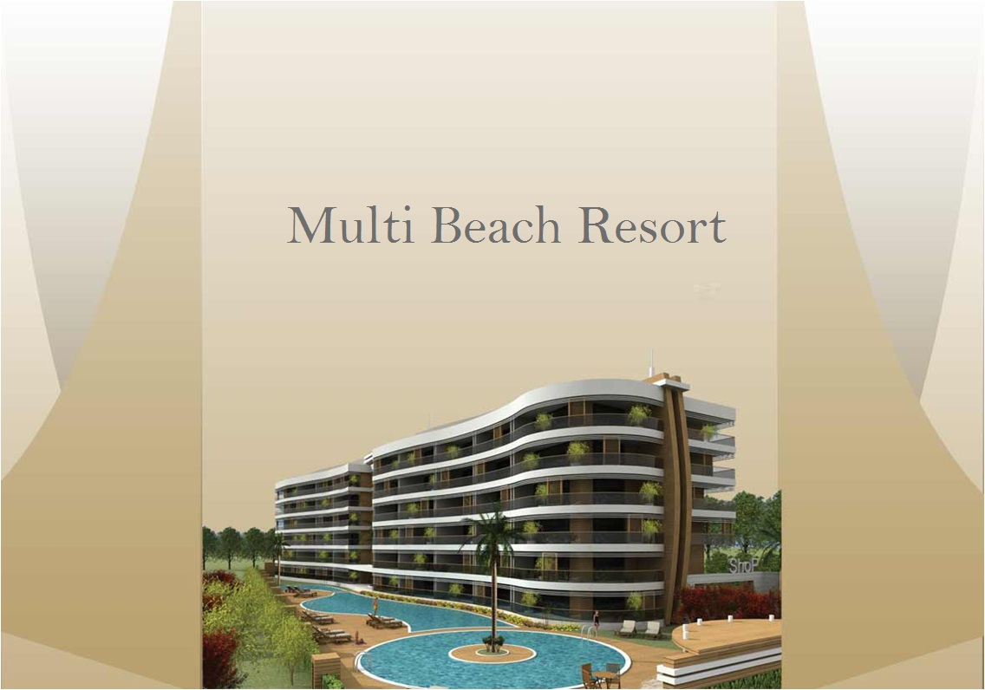
www.multivilla.com
Multi Beach Resort

Slide 3
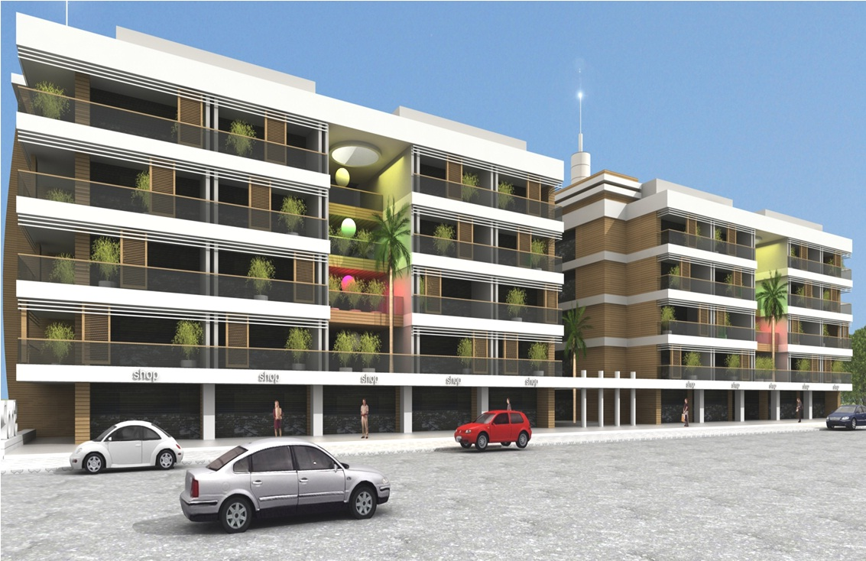
www.multivilla.com
Multi Beach Resort

Slide 4
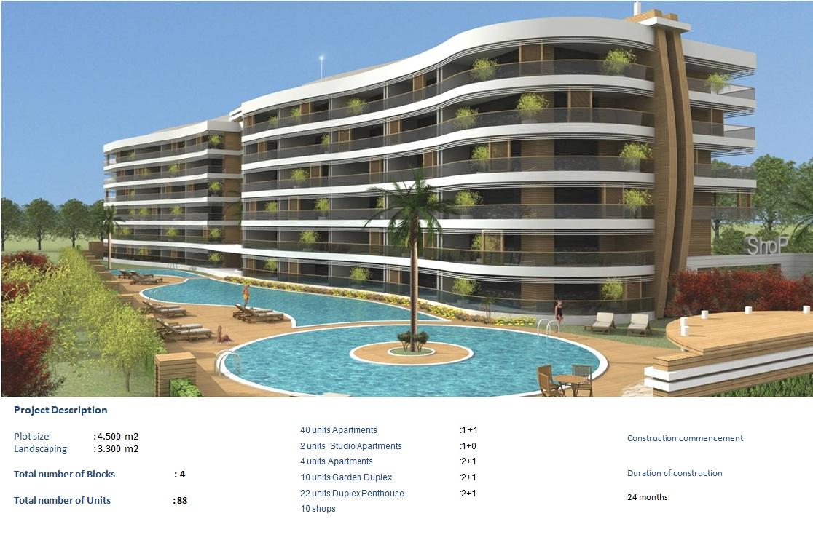
www.multivilla.com
Описание проекта
Размер участка строительства: 4.500 м2 40 апартаментов: 1+1 Начало строительства
Садово-парковая территория: 3.300 м2 2 апартамента-студии: 1+0
4 апартамента: 2+1 Окончание строительства
Общее количество блоков: 4 10 садовых дуплексов: 2+1
22 пентхауса: 2+1 Срок строительства: 24 месяца
Общее количество апартаментов: 88 10 магазинов
Multi Beach Resort

Slide 5
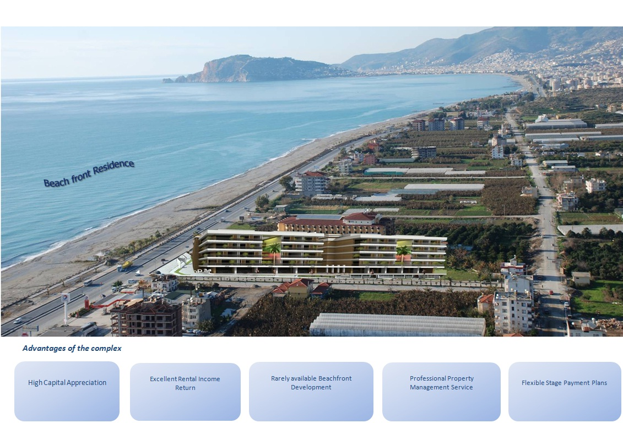
www.multivilla.com
Преимущества комплекса
Высокий прирост капитала
Отличный доход от сдачи в аренду
Уникальное меcторасположение
Профессиональное управление недвижимостью
Гибкий поэтапный план оплаты
Multi Beach Resort

Slide 6
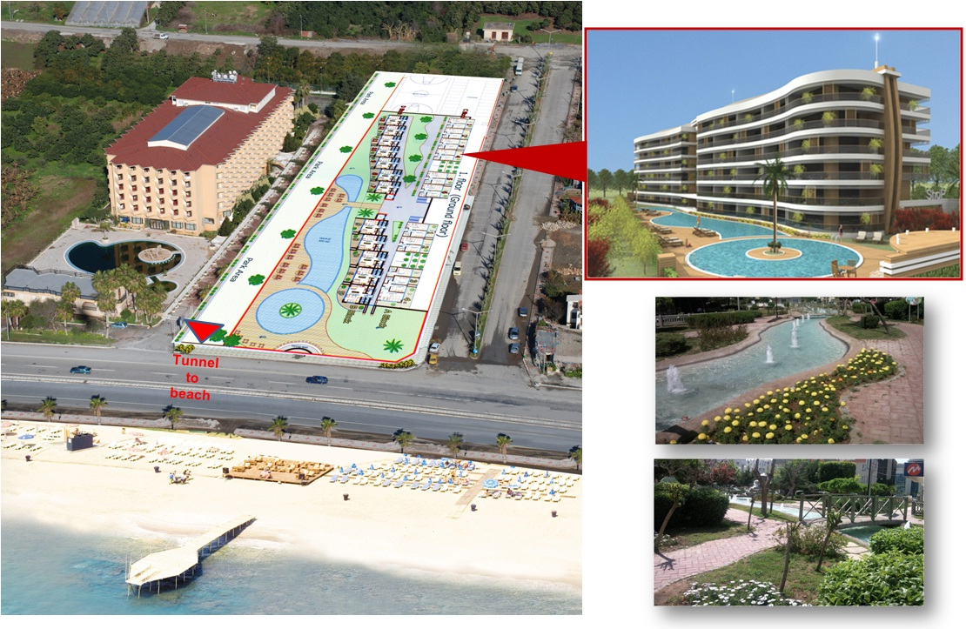
Multi Beach Resort

Slide 7
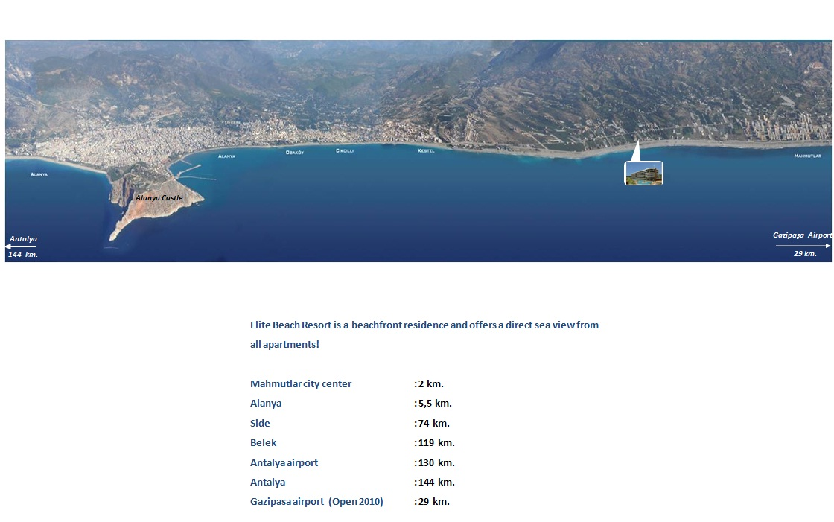
www.multivilla.com
Мульти Бич Ресорт на первой береговой линии предлагает уникальный вид на Средиземное море изо всех апартаментов!
Центр Махмутлара: 2 км
Центр Алании: 5,5 км
Сиде: 74 км
Белек: 119 км
Аэропорт Анталии: 130 км
Центр Анталии: 144 км
Аэропорт Газипаши: 29 км
Multi Beach Resort

Slide 8
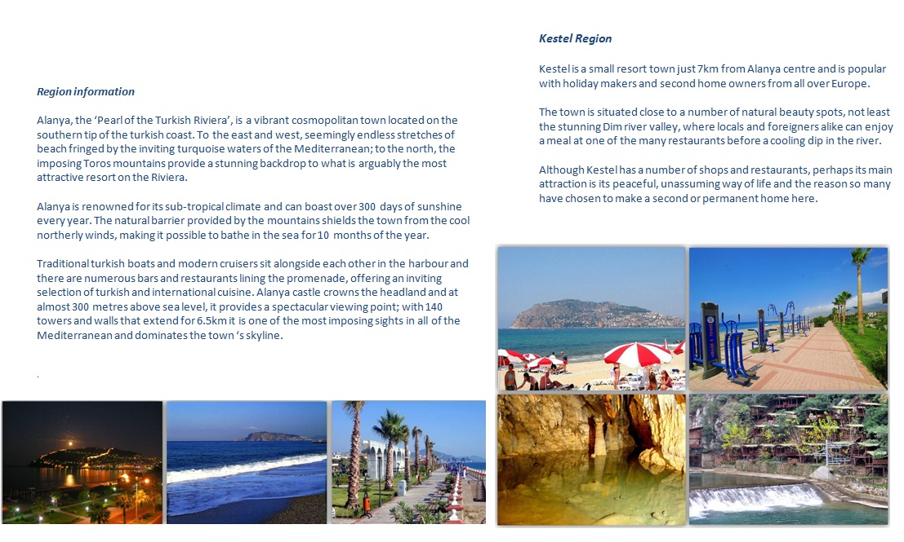
www.multivilla.com
Кестель
Кестель это небольшой курортный городок всего в 6 км от центра Алании, пользующийся популярностью среди отдыхающих и владельцев вторых домов со всей Европы.
Город расположен недалеко от многих природных красот, в первую очередь от потрясающей долины реки Дым, где местные жители, а так же иностранцы могут насладиться прекрасными блюдами в одном из многочисленных ресторанов, а после освежиться в прохладных водах горной реки.
Хотя Кестель имеет ряд магазинов и ресторанов, пожалуй, главной достопримечательностью является спокойный, скромный образ жизни, именно по этой причине многие решили сделать его своим вторым или постоянным домом.
Информация о регионе
Алания - «Жемчужина Турецкой Ривьеры», яркий космополитический город, расположенный на южной оконечности Турецкого побережья. На восток и запад тянутся, казалось бы, бесконечные пляжи окаймленные манящей бирюзовой водой Средиземного моря, на севере внушительные горы Торос, обеспечивающие потрясающий климат, что делает Аланию самым привлекательным курортом Ривьеры!
Аланья славится своим субтропическим климатом и может похвастаться более чем 300 солнечными днями в году. Естественный барьер созданный горами защищает город от холодных северных ветров, что позволяет купаться в море на протяжении 10 месяцев в году.
Традиционные турецкие лодки и современные круизные лайнеры соседствуют рядом друг с другом в Аланийской гавани, множество баров и ресторанов, раскинувшихся на набережной, предлагают привлекательный выбор блюд турецкой и международной кухни. Аланийская Крепость венчает мыс, почти на 300 метров. Возвышающаяся над уровнем моря, она обеспечивает эффектную обзорную площадку, с 140 башнями и стенами, которые простираются на 6,5 км; Крепость является одной из самых впечатляющих достопримечательностей на всем Средиземноморье и доминирует в силуэте города.
Multi Beach Resort

Slide 9
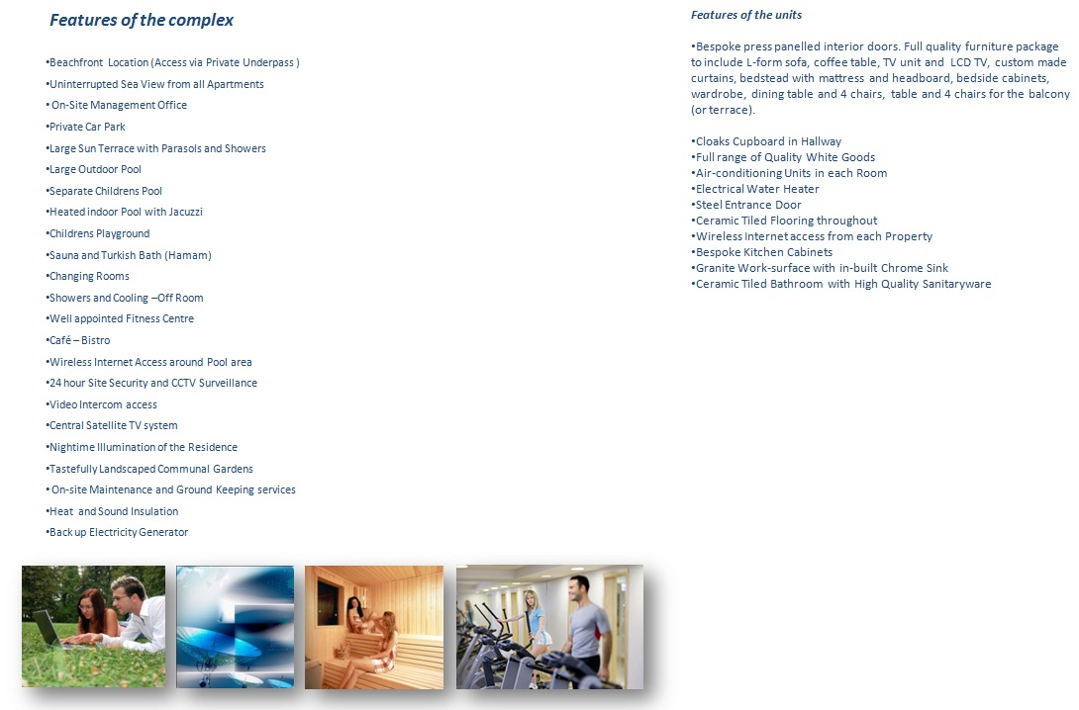
www.multivilla.com
Особенности комплекса
Расположение на против пляжа
Офис управляющей компании в комплексе
Личная автопарковка
Большая солнечная терраса с зонтиками и душем
Огромный открытый бассейн
Детский бассейн
Обогреваемый закрытый бассейн с джакуззи
Детская игровая площадка
Турецкая баня (хамам) и сауна
Раздевалки
Душевые комнаты
Хорошо оборудованный фитнесс центр
Кафе-Бистро
Беспроводной интернет, включая территорию около бассейна
24 часа охрана комплекса с видеонаблюдением
Видео наблюдение на входе
Спутниковое телевидение
Иллюминация в вечернее и новное время
Красивые сады
Техническое обслуживание на месте
Звуко- и теплоизоляция
Электрогенератор
Особенности апартаментов
Панельные межкомнатные двери. Полный набор мебели, включая диван, журнальный столик, ЖК-телевизор, шторы под заказ, кровать с матрасом и спинкой кровати, тумбочки, гардероб, обеденный стол с 4 стульями, стол и 4 стула для балкона (или террасы).
Шкаф для верхней одежды в прихожей
Полный комплект качественной бытовой техники
Кондиционеры в каждой комнате
Электрический водонагреватель
Стальная входная дверь
Керамическая плитка на полу
Беспроводной интернет во всех апартаментах
Кухонные шкафы , изготовленные под заказ
Гранитная столешница, со встроенной хромированной раковиной
Керамическая плитка в ванной, сантехника высокого качества
Multi Beach Resort

Slide 10
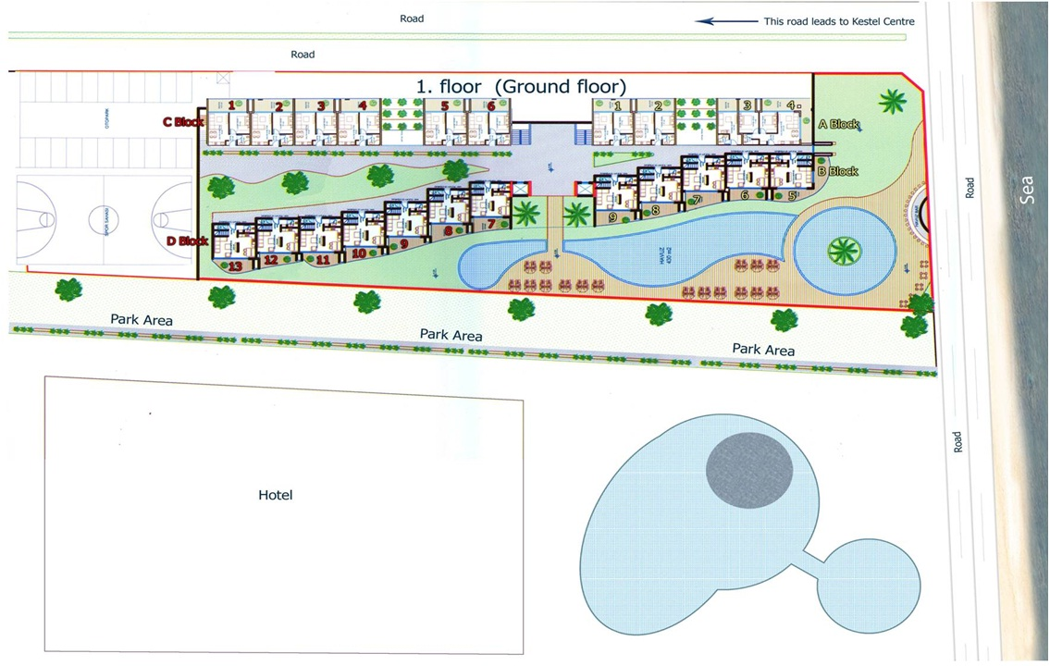
www.multivilla.com
дорога
Направление к центру Кестеля
дорога
1 этаж. План первого этажа
дорога
Парковая зона
Парковая зона
Парковая зона
дорога
Отель
Multi Beach Resort

Slide 11
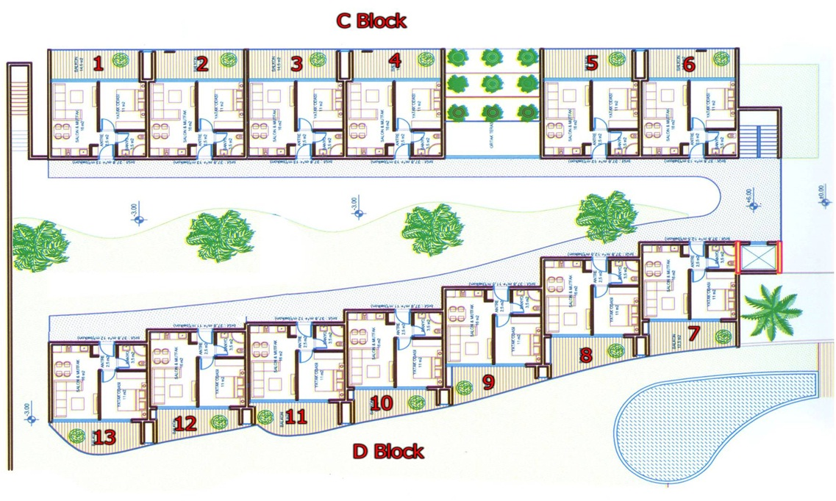
www.multivilla.com
Multi Beach Resort

Slide 12
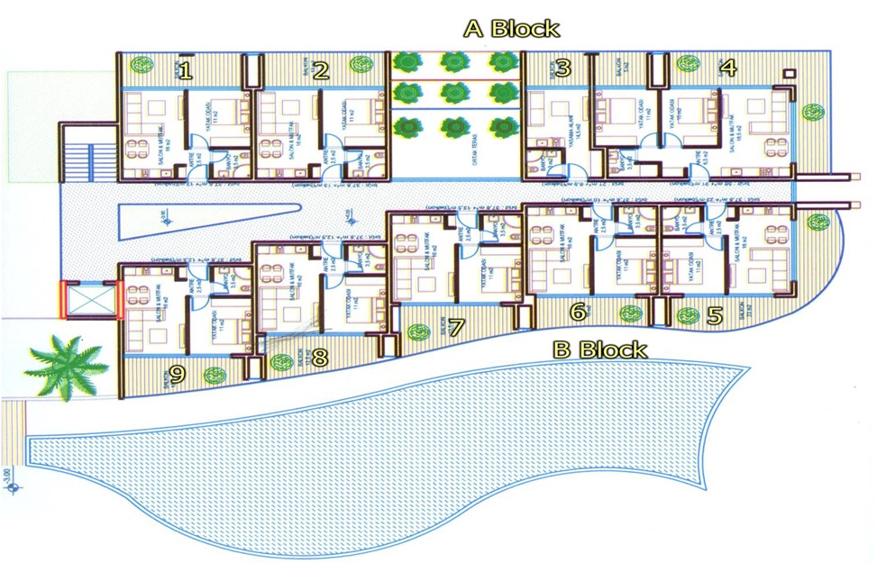
www.multivilla.com
Multi Beach Resort

Slide 13
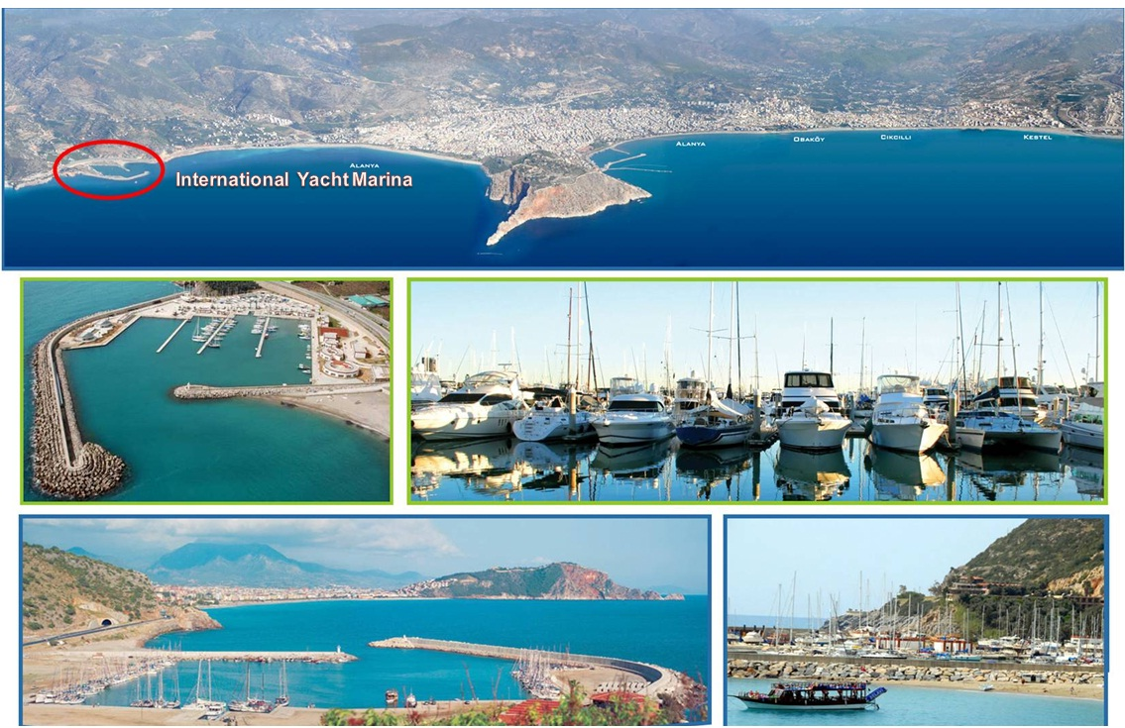
www.multivilla.com
Международная пристань для яхт
Multi Beach Resort

